Slide 1
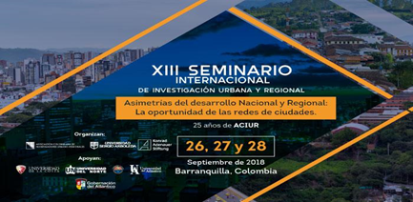



A produção de cidades cerradas no Brasil: o incentivo da legislação urbana
Profª Gisela Cunha Viana Leonelli
Marla Marinho
Laís Candiotto Medeiros
Barranquilla, Colômbia. 26.09.18

Slide 2
Expansão Urbana no Brasil
Formal e legalizada, aprovada pelo município (loteamentos, condomínios fechados, PMCMV)
Informal e clandestina ( favelas, loteamentos clandestinos, ocupações irregulares / desigualdade social/ déficit habitacional / ausência políticas públicas eficazes)

Slide 3
Expansão Urbana no Brasil
Formal e legalizada, aprovada pelo município (loteamentos, condomínios fechados, PMCMV)
Informal e clandestina ( favelas, loteamentos clandestinos, ocupações irregulares / desigualdade social/ déficit habitacional / ausência políticas públicas eficazes)

Slide 4

Parcelamento do solo: a terra urbanizada
base da configuração urbana
Tece a cidade: ruas, quarteirões, espaços públicos
Impacto na estruturação das práticas sociais urbanas
A integração e as interações que uma habitação terá com o restante da cidade pode ser determinada a partir de como e onde foi produzido o lote urbanizado para esta moradia.
Como se tem parcelado o solo no Brasil?
Sob qual regulação?

Slide 5
GLEBA
LOTE
PARCELAMENTO DO SOLO
Lote - terra dotada de infraestrutura, após ser parcelada. Doação de áreas públicas, conexão com o sistema viário existente

Slide 6
Marco legal sobre o parcelamento do solo no Brasil
Lei 6.766/79
    loteamento
    desmembramento
Condomínios horizontais fechados
    entendimentos diversos sobre sua ilegalidade
    Impactos na estrutura urbana
(Beré, 2003; Cordeiro, 2003; Granja, 2003; Lima, 2008; Lins, 2003; Ribeiro Filho, 2003; Silva, 2007, Baltrusius & D´Otaviano, 2009, Leonelli, 2010; 2013)

Slide 7
Produção de Lote Formal no Brasil
Lei Federal Parcelamento do solo
Leis municipais para Loteamentos Horizontais Fechados e Condominios
Regidos pela lei federal de parcelar o solo
Doação de áreas públicas, geralmente:
5% áreas institucionais
10% sistema de lazer
20% sistema viário
35% de área pública
Aprovados por leis municipais ou por lei de regime de propriedade
Sem doação ou privatização de áreas públicas
Ruptura com o tecido urbano
Privatização do sistema viário
Produção de guetos e agravamento da segregação socioterritorial
Burla à lei federal de parcelamento do solo

Slide 8

Lei Federal Parcelamento do solo | Leis municipais para Loteamentos Horizontais Fechados e Condomínios
Regidos pela lei federal de parcelar o solo | Aprovados por leis municipais ou por lei de regime de propriedade
Doação de áreas públicas, geralmente: 5% áreas institucionais 10% sistema de lazer 20% sistema viário 35% de área pública | Sem doação ou privatização de áreas públicas Ruptura com o tecido urbano Privatização do sistema viário Produção de guetos e agravamento da segregação socioterritorial Burla à lei federal de parcelamento do solo , pois urbanisticamente, há produção de lotes com abertura de sistema viário

Slide 9
Para que serve as áreas públicas da 6.766?
•Áreas institucionais (5%)
•Áreas de lazer ou verde (10%)
•Sistema Viário ( X %, sendo que X%+ 5% + 10% = 35% do total da gleba = ÁREAS PÚBLICAS, DE ACESSO AO PÚBLICO E DE CONSTITUIÇÃO E CONFORMAÇÃO DAS CIDADES

Slide 10
Para que servem Áreas Institucionais ??(5%) ESCOLAS

Slide 11
Para que servem Áreas Institucionais ??(5%) Hospitais, Postos de Saúde, Creches, Ginásios, Centros Culturais, Teatros...

Slide 12
Para que servem as áreas de lazer e verde (10%) da 6.766? Praças, parques, jardins, espaços de lazer e recreação PÚBLICOS

Slide 13
Para que servem nossas ruas, além de passar automóveis????
A rua é a unidade fundamental para a vida cidadã, local de encontros, práxis do direito à cidade, aproximação com a diversidade, onde está a realidade e a possibilidade do urbano.
Abandono das ruas – agravamento da cidadania

Slide 14
Parcelamento do solo nas capitais do Brasil: a lei e a prática
Qual a tipologia de parcelamento do solo são reguladas e induzidas pelas leis das capitais brasileiras?
Fontes legislativas: leis municipais de parcelamento do solo, planos diretores, leis de uso e ocupação do solo, decretos-leis leis complementare

Slide 15
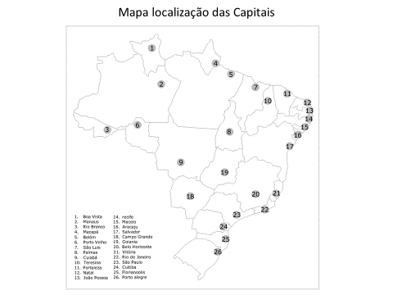


Slide 16
Formas de produção de lotes previstas nas leis das capitais brasileiras
CAPITAIS BRASILEIRAS |  | Loteamento | Desmembramento | Desdobro | Arruamento | Remembramento Reagrupamento | Reparcelamento ou Remanejamento ou Reloteamento | Conjunto habitacional como loteamento | Loteamento no rural
Norte | Porto Velho (RO) | X | X
 | Rio Branco (AC) | X | X | X |  | X
 | Manaus (AM) | X | X
 | Boa Vista (RR) | X | X | X | X | X
 | Belém (PA) | X | X |  | X | X
 | Macapá (AP) | X | X | X
 | Palmas (TO) | X | X
Nordeste | São Luís (MA) | X | X | X | X | X | X
 | Teresina (PI) | X | X | X | X | X |  |  | X
 | Fortaleza (CE) | X | X |  | X | X
 | Recife (PE) | X | X |  |  | X
 | Natal (RN) | X | X
 | João Pessoa (PA) | X | X |  | X | X |  |  | X
 | Maceió (AL) | X | X
 | Aracaju (SE) | X | X |  | X | X
 | Salvador (BA) | X | X |  |  | X
Centro Oeste | Campo Grande (MS) | X | X |  |  |  |  |  | X
 | Cuiabá (MT) | X | X | X |  | X |  |  | X
 | Goiânia (GO) | X | X
 | Brasília (DF) | X | X |  |  |  |  |  | X
Sudeste | Belo Horizonte (MG) | X | X | X |  | X | X
 | Vitória (ES) | X | X | X |  | X
 | Rio de Janeiro (RJ) | X | X |  |  | X
 | São Paulo (SP) | X | X |  |  | X | X
Sul | Curitiba (PR) | X | X |  | X
 | Florianópolis (SC) | X | X |  |  |  | X | X
 | Porto Alegre (RS) | X | X

Slide 17
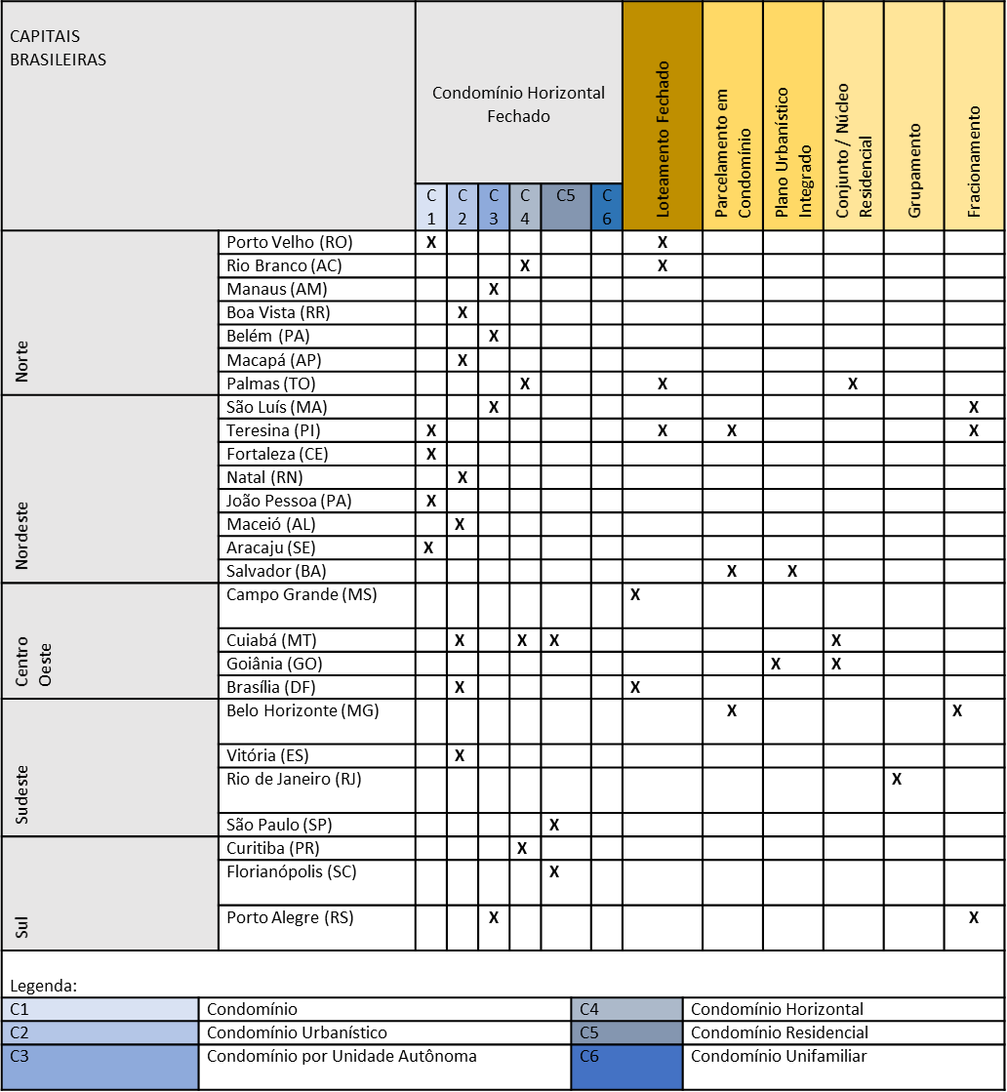

Formas fechadas de produção de lotes das capitais brasileiras

Slide 18
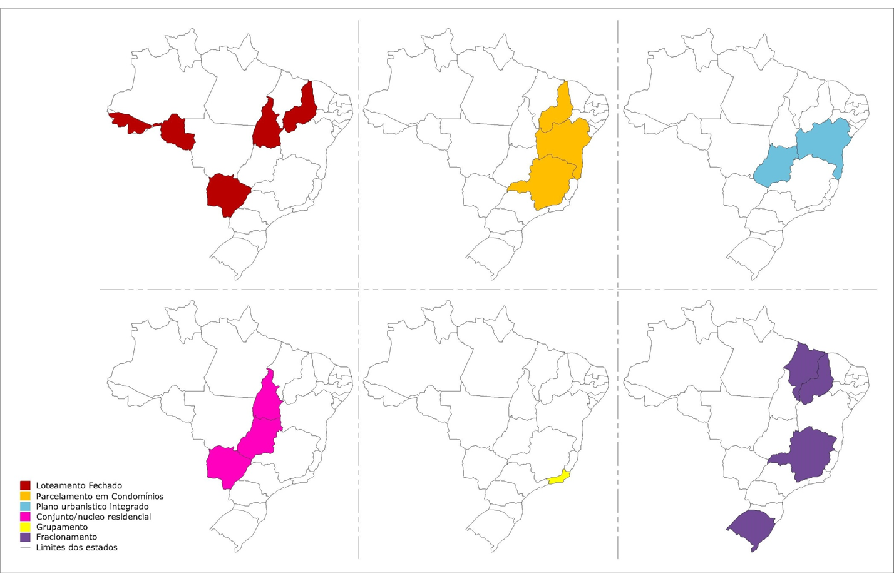
Condomínios horizontais fechados e suas variações

Slide 19
Menu Legislativo: à escolha do empreendedor
É totalmente possível o empreendedor escolher se produz a cidade fechada ou aberta.
A legalidade existente em todas as capitais para a os empreendimentos horizontais fechados é um forte desestímulo para a expansão urbana na forma de “loteamentos abertos”.

Slide 20
LOTE FECHADO, CIDADE CERRADA
Vantagens para o empreendedor
Não doação de áreas públicas,
alta valorização do empreendimento,
atendimento à demanda existente,
marketing do oásis urbano
diferenciação do produto imobiliário
localização se torna uma condicionante relativa.

Slide 21
Se a externalidades dos impactos dos condomínios horizontais é legalizada, não há demanda do setor imobiliário para se lotear via expansão urbana aberta
Os resultados da pesquisa apontam que as leis de parcelamento do solo nas capitais brasileiras têm incentivado a produção da cidade cerrada, tecidos desconexos com a cidade existente, carente de áreas públicas, em desacordo com a lei federal e em favor do mercado imobiliário.

Slide 22
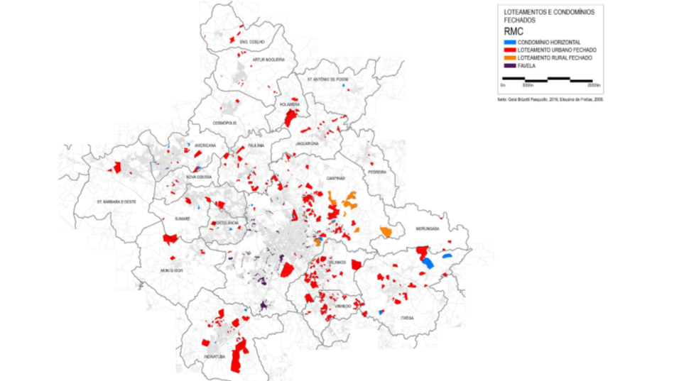
Empreendimentos Horizontais Fechados RMCampinas
Fonte: BALDAM, R., MOREIRA, T.A. (2017).

Slide 23
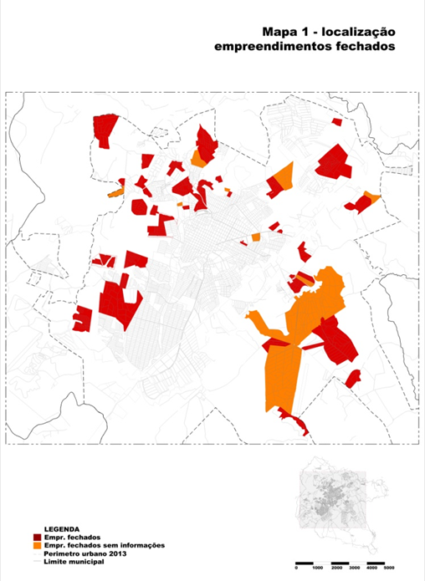

Slide 24
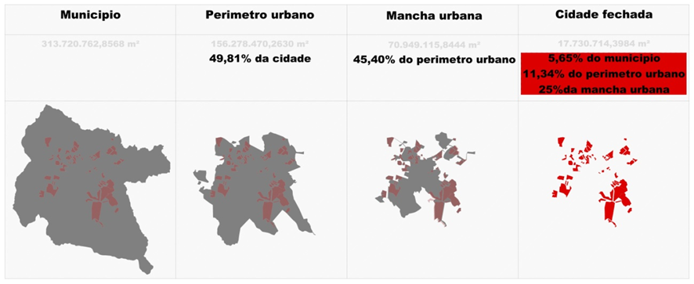
Indaiatuba: 25% da mancha urbana cerrada

Slide 25
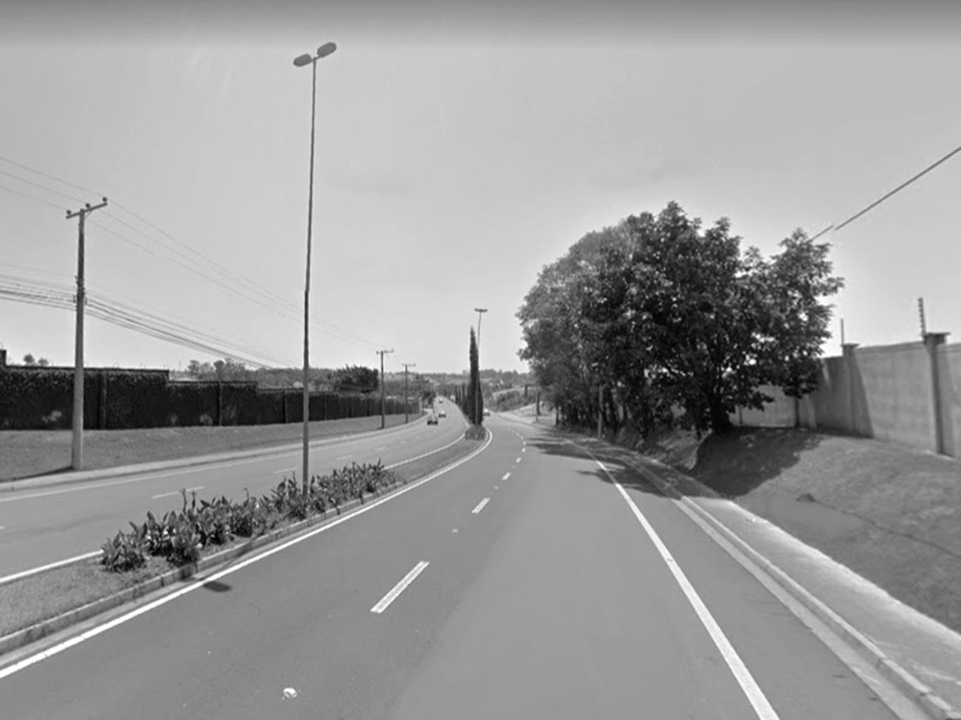

Slide 26
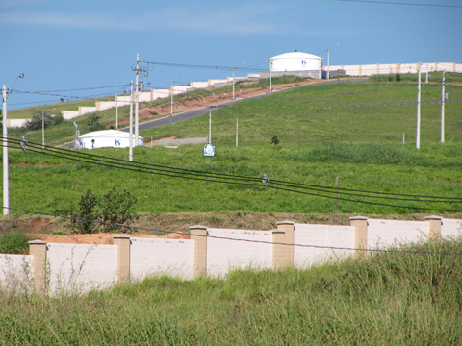

Slide 27
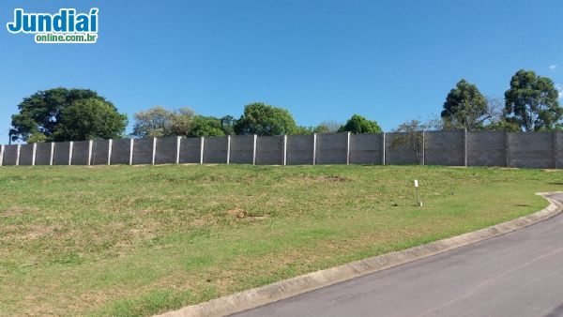

Slide 28
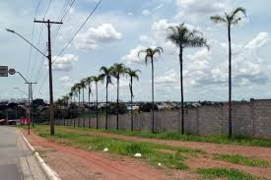

Slide 29
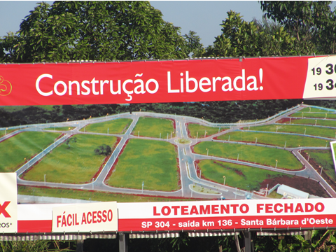

Slide 30


Prof. Dra Gisela Cunha Viana Leonelli
gisela@fec.unicamp.br

